Slide 1
AhşAP SANATI

Slide 2
Ağaç ve kereste anlamında Arapça «haşeb» kelimesinin çoğulu olan ahşap, sözlük anlamının dışında, farklı ağaç cinslerinden seçilen malzemenin oyma, kabartma ve geçme gibi tekniklerle işlenmesi sonucunda ortaya çıkan bağımsız bir sanat dalının adıdır.

Slide 3
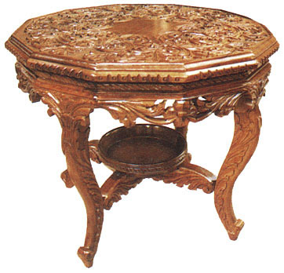
Ahşap işlemeciliğinin, tarihteki uygulama alanları çok geniş ve çeşitlidir. Ahşap, önemli bir mimari eleman olarak gündelik hayatta da varlığını hissettirir.

Slide 4
AHŞABIN KULLANIM ALANLARI
Tarihten günümüze intikal etmiş cami, saray, kasır, köşk, türbe gibi yapıların iç mekanlarındaki kapı ve pencere kanatları, mahfil şebekeleri ve cami iç mimarisinin tamamlayıcı unsuru olan minberler, vaaz kürsüleri ile Kur’an mahfazaları, rahleler vb. cami teberrükat eşyası da Türk ahşap işleme sanatının öne çıkan örnekleri arasındadır.

Slide 5
Türbelerdeki din ve devlet büyüklerine ait sandukalar, padişah tahtları, elitlerin mücevher kutuları, dolaplar, sandıklar, lambalıklar, kavukluklar, sehpalar, paravana, çekmece gibi birçok ev eşyası ahşabın konusu kapsamındadır.

Slide 6
İstanbul Topkapı Sarayı, Türk ve İslam Eserleri ve Deniz Müzeleri, Ankara Etnografya Müzesi gibi müzeler, Türk ahşap sanatının seçkin örneklerinin korunup sergilendiği mekanlardır.
Ahşap sanatında kullanılan ağaç cinsi, coğrafi şartlara ve kullanım amacına göre değişir. Bunlar arasında ceviz, sedir, abanoz, gül ağacı, ıhlamur, kestane, meşe, çam vb. sayılabilir. Genellikle ülkede yetişen ağaçlar kullanılsa da bazen ülke dışında ağaç temini yoluna da gidilmiştir.

Slide 7
Genelde oyma, kabartma ve kakma şeklindeki geleneksel ağaç işleme teknikleri şöyle sıralanmaktadır; düz ve yuvarlak satıhlı derin oyma, eğri kesim, şebekeli oyma(ajur), düz satıhlı ve kabartmalı kakma.
Sanatçı, yüzeyden zemin içlerine doğru bıçağını dik tutarak çalışır, düz satıhlı tekniğini uygular ya da yüzeydeki kabartmanın yuvarlaklığını sağlayacak biçimde serbest hareketlerle çalışarak yuvarlak satıhlı derin oymayı ortaya çıkarır.

Slide 9
Yapılan arkeolojik kazılarda Radloff’un 1865’te Altay kurganlarında ve Rudenko’nun 1947-1949 yıllarındaki Pazırık’ta buldukları ahşap eşyalar bize Türkler’in Orta Asya’dan bu yana ahşapla ilişki içinde olduğunu gösterir. Bu ilgi, Selçuklu ve Osmanlı dönemlerinde de güçlü bir şekilde devam etmiştir.
Günümüze ulaşmış erken dönem İslam ahşap sanatı örneklerinde, dönemin mimari eserlerindeki kabartma taş tezyinatı etkili olmuştur.

Slide 10
Halen Berlin İslam Eserleri Müzesi’nde teşhir edilen Mşatta Saray’ı kabartmalı taş duvarlarındaki akantus ve asma yaprakları, erken ve müteakip dönem ahşap eserlerinde oyma tekniğiyle uygulanmıştır.
Fatımi dönemi el-Ezher Camii’nin ahşap kapısı ile dönemin bazı camilerindeki ahşap işler buna örnek verilebilir.

Slide 11
Selçuklular’da, ahşap işlerde daha çok oyma/kabartma, şebekeli oyma, çatma(kündekari) ve boyama teknikleri kullanılmış, mimari eserlerdeki kapı ve pencere kanatları dışında minberden rahleye, kürsüden sandukaya pek çok güzel eser meydana getirilmiştir.
Türk ve İslam Eserleri Müzesi’nde Sultan Keykavus b. Keyhüsrev’in adı bulunan rahle ile Konya Mevlana Müzesi’ndeki rahle Selçuklu dönemi ağaç oyma işçiliğini yansıtan örneklerdir.

Slide 12
KONYA MEVLANA mÜZESİ BEYLİKLER DÖNEMİ KAPI KANADI

Slide 13
Konya mevlana müzesi (1278)selçuklu rahlesi

Slide 14
Kündekari tekniğinde bir ahşap iskelet üzerinde yan yana getirilen geometrik mahiyetteki ahşap parçalarla bunları birbirine bağlayan oluklu ahşap kirişler tutkal ya da çivi kullanılmaksızın iç içe geçirilmek suretiyle eser tamamlanır. Bu tekniğe kündekari denir. Konya Alaeddin Camii, Siirt Ulu Cami, Divriği Ulu camilerinin minberleri kündekari tekniğiyle yapılmış kıymetli örneklerdir.

Slide 15
Yalancı kündekari denilen yöntem harici parçaların zemine monte edildiği bir yöntem olup ısı ve rutubetten etkilenmektedir. Ankara Hacı Bayram Camii pencere kanatları da bu tekniğin güzel örneklerindendir.
Konya Sadreddin Konevi Camii (XIV.yy) ve Bursa Yeşil Cami’nin (XV.yy) pencere kanatları derin oyma tekniğiyle yapılmıştır.

Slide 16
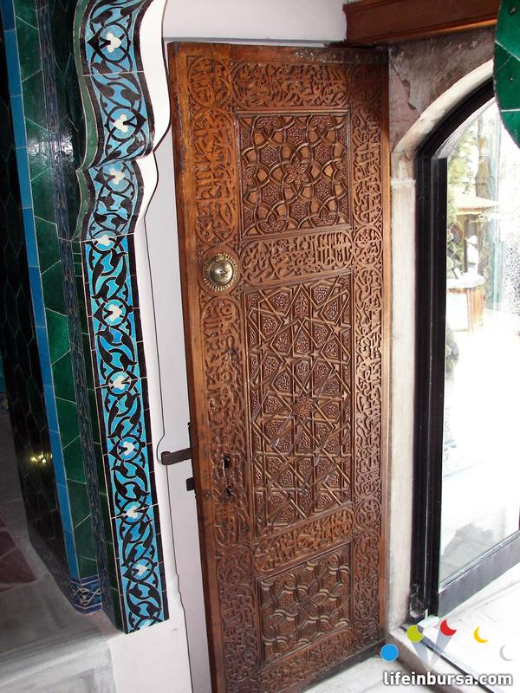

Slide 17
Afyon Ulu Camii, Beyşehir Eşrefoğlu Camii motiflerini altıgen ve üçgen yıldızlarla bazı stilize çiçek ve kuşların oluşturduğu desenlerin ahşap sütun başlıklarında, kiriş ve konsollarda boyama tekniği ile uygulandığı, dönemin bazı ahşap camilerine örnek verilebilir.
Osmanlı döneminde, Selçuklu geleneğinin büyük ölçüde sürdürüldüğü, oyma, şebekeli oyma ve kündekarinin yanısıra sedef ve fildişi kakma teknikleri de kullanılmaktadır. Müzelerimizdeki Osmanlı dönemine ait fildişi kakmalı en eski eser, II.Bayezid dönemine ait 1505 tarihli Kur’an-ı Kerim mahfazasıdır.

Slide 22
Ahşap sanatının en eski örneklerine XIII. Yüzyılda rastladığımız ahşap camiler yanında Anadolu Selçuklu, Beylikler ve Osmanlı asırları boyunca Ankara, Kütahya, Kula, Safranbolu, Mudurnu, Bursa ve Tokat gibi eski Anadolu şehir ve kasabalarında inşa edilmiş ahşap evler ile İstanbul Boğazı kıyılarındaki Amcazade Hüseyin Paşa ve Emirgan Şerifler Yalısı gibi yapılarda ahşap tavanlar, dolap kapakları, raflar, lambalıklar ve benzeri eşyada çeşitli tekniklerle bezemenin en ince ve güzel örnekleri karşımıza çıkar.

Slide 23
Geleneksel ahşap işçiliğinin bir de zanaat cephesi vardır .Folklorik değer taşıyan bastonlar, ağızlıklar, pipolar, kaşık, havan vb. bazı mutfak eşyası da geleneksel Türk ahşap işçiliğinin daha çok zanaat kanadında yerlerini almışlardır.

Slide 26
İSTANBUL fATİH cAMİİ VAAZ KÜRSÜSÜ

Slide 31
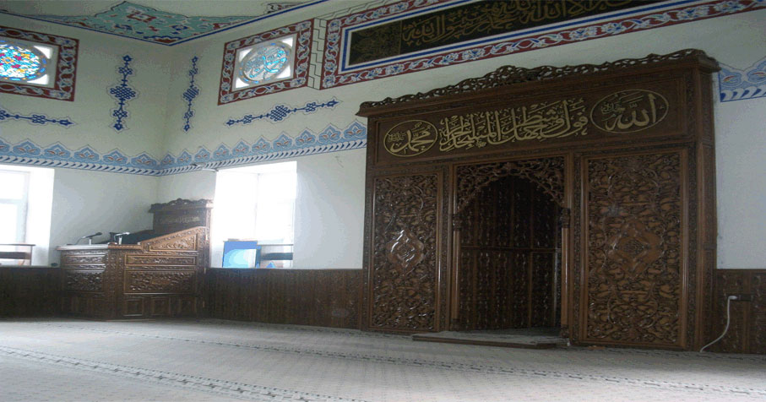

Slide 33
BİrGİ ULU CAMİ kAPI DETAYI

Slide 34
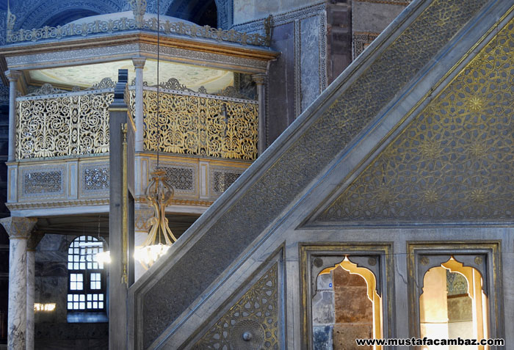
AYASOFYA cAMİİ MİNBERİ

Slide 35
AKSARAY ULU CAMİİ

Slide 37
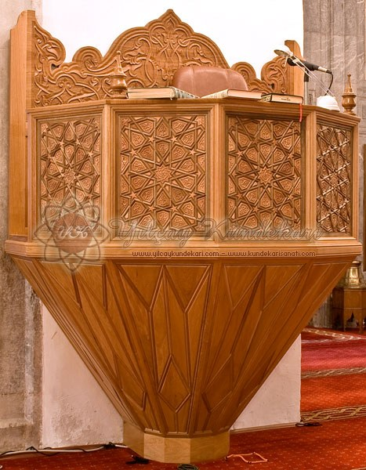
KÜNDEKARİ MİHRAP VE KÜRSÜ

Slide 38
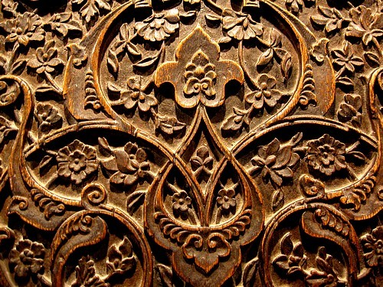

Slide 39
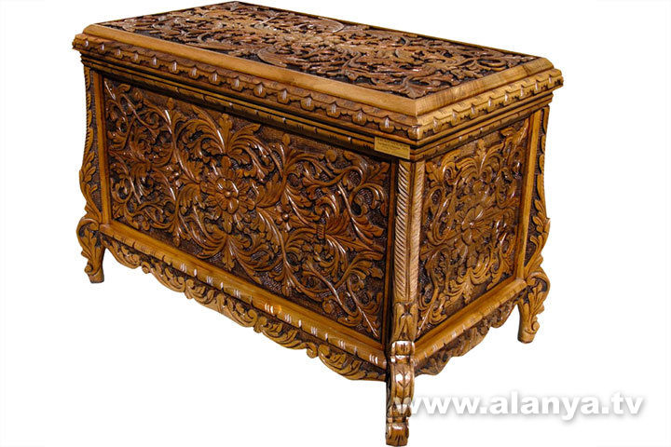

Slide 40
ANTİK MOBİLYA İLE OYMA MİNBER

Slide 41
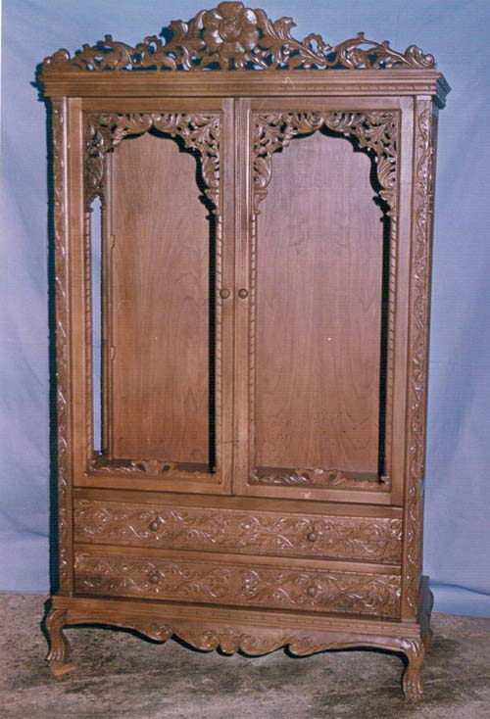

Slide 42
